Slide 1
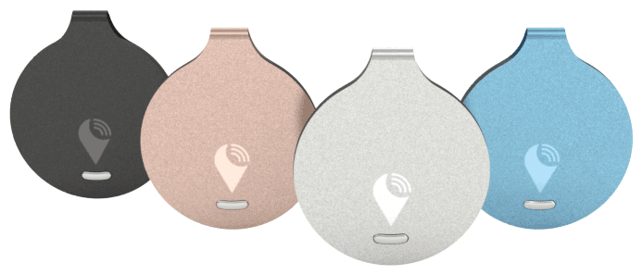
TRACKR
ATLIKO: JM01 GRUPĖ Lukas Raila, Matas Balčaitis, Karolina Jašauskaitė, Žygimantas Skinkys

Slide 2
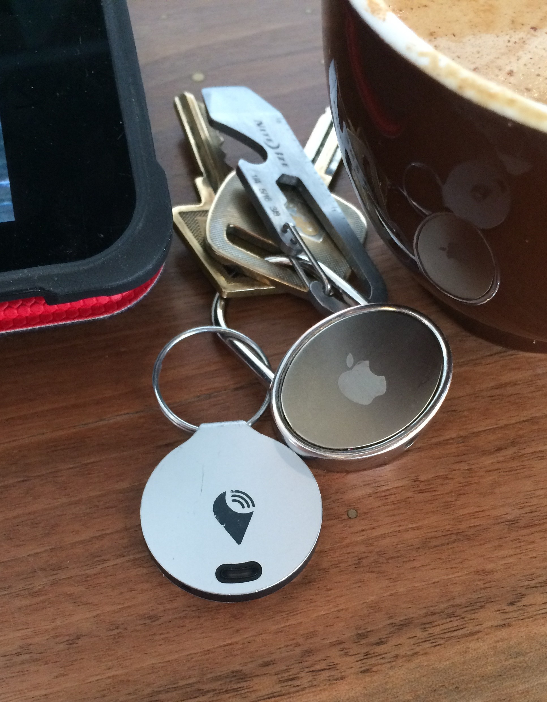
Kiek kartų ieškodamas savo raktų
norėjai jiems paskambinti?
Ką darai kai eidamas pro duris supranti, kad tavo telefonas slepiasi kažkur namuose?

Slide 3
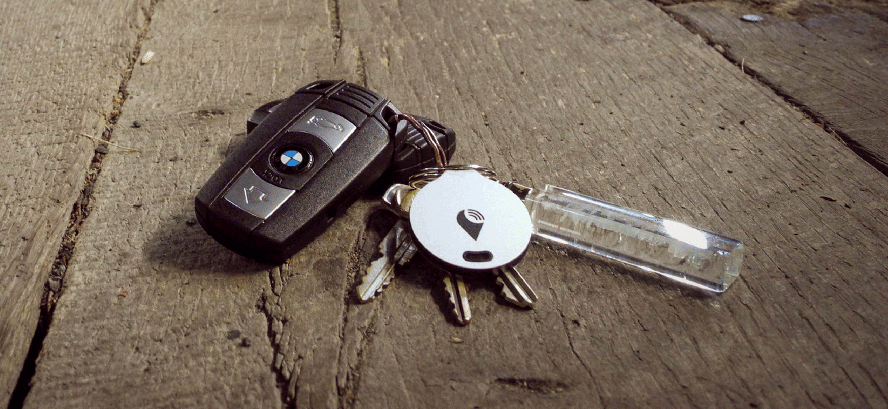
TrackR
Naujas, inovatyvus, Jav rinkoje jau naudojamas – Tracker. Papraščiausias būdas rasti pamestus daiktus.
Naudodamasis mobiliąja aplikacija gali žemėlapyje matyti savo daiktus, jiems “paskambinti”, o nerasdamas telefono, gali priversti jį skambėti.

Slide 4
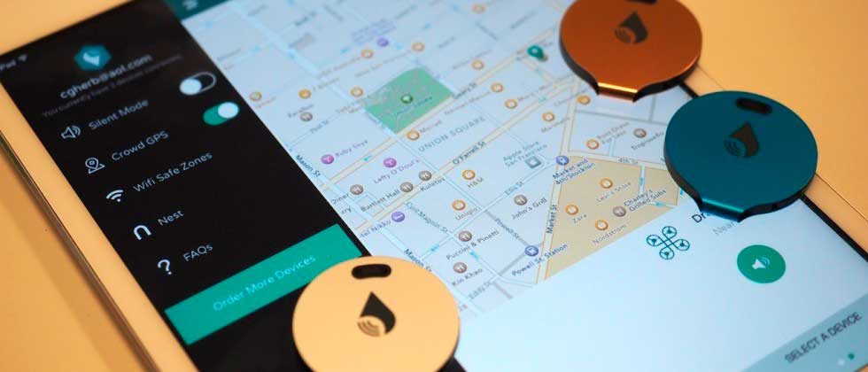
TrackR Mažas, patogus, pritaikomas taU

